Slide 1


周·工作总结
基于同层地址空间隔离机制的VM内存保护技术研究

Slide 2
报告提纲
研究背景
相关工作
研究内容
方案设计与实现
总结与未来工作
参考文献

Slide 3




1 研究背景
用户信息泄露问题严重
用户隐私数据泄露问题严峻
云平台上的用户的隐私数据泄露问题越来越严重的，数据安全问题已经发展成为一个全球性问题……
相关示例
Uber
埃森哲

Slide 4
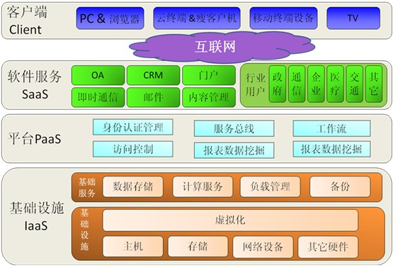
1 研究背景
Hypervisor的重要性
提供所有资源的分配和管理
处于最底层并被授予最高权限
Hypervisor被攻陷，上层云端
用户数据受威胁

Slide 5
1 研究背景
研究意义
在非可信虚拟化执行环境下对虚拟机内存保护。
当Hyperviosr层被攻击，保护VM运行时内存安全，抵御VM逃逸攻击和VM跨域攻击。
保护系统的安全，创建安全隔离空间，监控虚拟机的运行，对系统的正常运行提供重要的安全保障。

Slide 6
2 研究现状
对VM的保护
应用程序隔离
客户机操作系统防护
对Hypervisor的保护
减小TCB代码量大小
重构Hypervisor
虚拟机相互隔离

Slide 7
应用程序隔离
硬件层面
利用SGX将云服务与其它服务隔离，阻止跨域访问（Haven）
利用TrustZone对进程关键部件进行隔离
软件层面
将敏感进程与GOS隔离（OverShadow AppSec AppShield）

Slide 8
客户机操作系统防护
防护内核级rootkit
静态代码rootkit分析
内核代码完整性验证 （SecVisor）
将当前代码和原备份代码比较，防止代码被更改（NICKLE）
动态防护rootkit
监控内存访问操作
预定义保护对象，监控对保护对象的访问操作，防护rootkit(OSCK)

Slide 9
减小TCB代码量大小
减小Hypervisor的代码量 监控Hypervisor与VM的交互过程
预分配资源
各个VM的资源预分配，将VM进行隔离，减少资源共享(NoHype TrustOSV )
微内核
核心功能放在微型内核中，其余以进程形式运行在特权级 (NOVA HyperLock HyperLet)

Slide 10
重构Hypervisor
轮询查询
利用SMM轮询方式对Hypervisor的完整性验证
内存锁机制
对内存页的访问设置锁
解锁、访问、上锁 3步骤（HyperSafe）
同层隔离
同层隔离的地址空间，对敏感操作进行监控 (Hilps SKEE Equalvisor)

Slide 11
虚拟机间隔离
通过将资源管理和访问控制隔离，剔除Hypervisor中有关安全的操作，保证虚拟机的安全不依赖Hypervisor。
方式
更改内存访问微代码，更改 map 函数的映射范围
对内存页标注标志

Slide 12
3 研究内容
威胁模型
虚拟机逃逸攻击
虚拟机逃逸是指利用虚拟机软件或者虚拟机中运行的软件的漏洞进行攻击，以达到攻击或控制虚拟机宿主操作系统的目的。
虚拟机跨域访问
某客户机非法访问位于同一服务器上的另一客户机内存
CVE | 漏洞
CVE-2008-0923 | VMWare（6.0.2和5.5.4）虚拟机逃逸漏洞
CVE-2012-0217 | Xen虚拟机逃逸漏洞
CVE-2014-0983 | VirtualBox 虚拟机逃逸漏洞

Slide 13
3 研究内容
减小针对Hypervisor的攻击面
控制Hypervisor代码量
控制Hypervisor与VM交互过程
虚拟机间内存隔离

Slide 14
研究内容组成
安全隔离执行空间
当Hypervisor不再可信时，关键事件在该空间正常运行，避免逃逸攻击和跨域攻击
VM监控
监控VM与Hyprevisor的交互
VM内存隔离
将VM间，VM与Hypervisor间的内存隔离

Slide 15
 | 安全隔离的 执行环境 | 虚拟机监控 | 虚拟机内存隔离
研究内容 | 与Hypervisor同层隔离的地址空间 | 主动监控Hypervisor与VM之间的交互 | 各个虚拟机的物理内存进行隔离
研究意义 | 当Hypervisor不再可信时，关键事件在该空间正常运行，避免逃逸攻击和跨域攻击 | 监控VM与Hypervisor交互中的重要系统信息（特权寄存器等） | 各VM和监控器间的内存完全隔离 防御跨域访问
预期目标 | 执行环境不可绕过 保障隔离地址空间的安全性 切换性能开销小 | 实时全面的监控 不可绕过监控过程 | 实现复杂度低 保证各VM之间的内存隔离性
系统总体 目标 | 对系统更改较少 兼容CPU平台多
Notes:
隔离空间：当然，当这些系统组件运行的环境并没有足够的安全保障时，其对应的功能也很难发挥它的作用，系统安全很难得到相应的保障，那么一个安全的可执行环境是系统必不可少的。当系统组件运行在安全的环境中，并且该安全环境能够达到一定的要求，能够防御一定的外部攻击，同时系统组件能够发挥其功能，更全面地服务于整个系统。
研究内容：与Hypervisor同层的安全隔离环境
特点
不增加TCB大小
与Hypervisor同层级别，不扩大Hypervisor的代码量
性能开销低
实现相对简单，没有嵌套虚拟化和微内核复杂
无特权级别切换，无大量特权寄存器访问
隔离环境不可绕过
实现安全保护机制来达到对隔离环境保护的目的
预期目标
性能开销小、安全隔离空间不可绕过、安全隔离空间的完整性得到保障

Slide 16
系统架构图

Slide 17
方案设计与实现
同层隔离的
地址空间
空间的创建
安全切换门
安全保护机制
虚拟机安全
监控
上下文安全切换
退出重定向
虚拟机安全
隔离
虚拟机映射监控
物理页标记跟踪
共享页接口设定
应对“气球”机制

Slide 18
系统架构图

Slide 19
地址空间隔离
隔离地址空间的创建
2套页表表示2个不同的地址空间
新页表：包含隔离地址空间的代码段和数据段
安全切换门
实现两个地址空间的切换
唯一性：唯一的切换门，保证切换不可绕过
原子性：切换过程不可被外界随意中断
Notes:
2个空间需要切换的接口，通过写CR3寄存器进行切换

Slide 20
地址空间隔离
流程
保存现场
关中断
写CR3
刷新TLB
关中断
跳到安全区

Slide 21
地址空间隔离
安全保护机制
特权寄存器
攻击（CR3: 加载恶意页表 CR0: 关闭DEP机制 CR4:关闭SMEP机制）
监控对特权寄存器的操作
MMU
攻击：随意映射安全区地址，恶意访问、篡改、泄露信息。
控制对页表的写权限，保护空间完整性
隐藏安全区域地址
DMA攻击
攻击：通过DMA方式直接访问隔离空间
使用IOMMU控制DMA访问的地址空间范围

Slide 22
宿主机与虚拟机切换
上下文切换
即宿主机与虚拟机切换
VMCS结构体记录特权寄存器、宿主机和虚拟机的状态
虚拟机退出流程
进行上下文切换
然后分析虚拟机退出的原因
对不同的事件进行不同的退出处理

Slide 23
宿主机与虚拟机切换
上下文安全切换
隐藏上下文切换相关数据结构（VMCS），放到安全区域中
退出重定向
拦截虚拟机退出事件到安全区域
准确地把握上下文切换
将退出处理事件转交给普通
区域处理

Slide 24
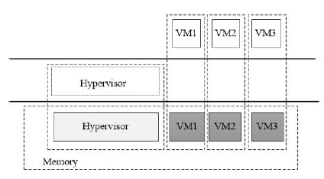
虚拟机隔离
问题描述
VM与Hypervisor共享物理资源，可能导致跨域攻击
目标
保证各个VM与Hypervisor之间隔离
方法
物理内存动态标记与跟踪

Slide 25
虚拟机隔离
物理页动态标记与跟踪
内存页标记
标记 | ownerID | usedID | SharedID
描述 | 属主VM或Hypervisor的ID号 | 该物理内存页是否使用 | 该页是否是共享页

Slide 26
内存页标记时间点？
物理页分配时刻
EPT更新的时刻

Slide 27
虚拟机映射监控
EPT更新监控
EPT含VM的地址映射
更新中可访问所有物理页
方法
映射中验证内存页属主
目的
阻止多、重映射

Slide 28
内存共享接口设定
基本描述
KSM技术通过合并内存页面来增加并发虚拟机的数量，多VM共享同一页
问题描述
页表共享机制违背一张页对应一台VM机制
突破方法
对每张物理页设置共享标记，
EPT更新时，KSM合并时，判断页与安全区中的页内容是否相同
相同，合并，设置page-mark共享标志位 不相同，不合并

Slide 29
动态内存隔离机制
基本介绍
KVM“气球”ballooning管理机制——资源动态均衡
在客户机运行时动态地调整占用内存资源，而不需要关闭客户机，内存资源较多的客户机将内存释放给资源较少的客户机中。
问题描述
气球机制导致原先分配的物理页属主发生变化，违背一物理页对应一VM要求
突破技术
在动态分配内存的过程中更改物理页属主信息
Notes:
1 Hypervisor（即KVM）发送请求到客户机操作系统让其归还一定数量的内存给hypervisor。
（2）客户机操作系统中的virtio_balloon驱动接收到hypervisor的请求。
（3）virtio_balloon驱动使客户机的内存气球膨胀，气球中的内存就不能被客户机访问。

Slide 30

Thanks！
Q&A

